Slide 1
«Хочу, чтобы река Кирпили, на берегах которой я живу, была чище»
Исследовательская работа
ученика 3 класса Б
МОУ СОШ № 11
Гноевого Дениса

Slide 2
«Природа не признаёт шуток; она всегда правдива, всегда серьёзна, всегда строга, она всегда права; ошибки же и заблуждения исходят от людей»
И. Гёте

Slide 3
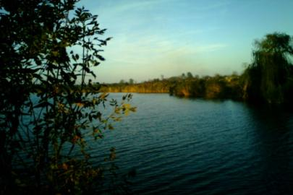
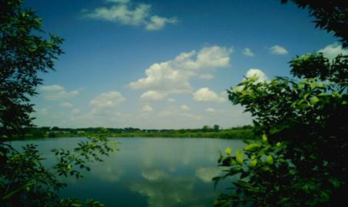
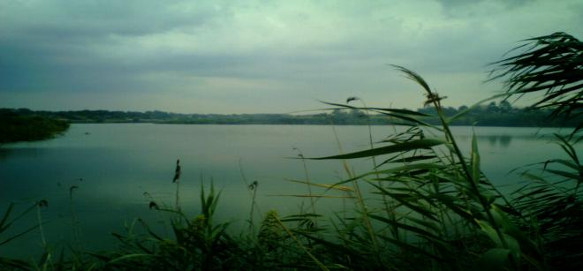
Речка моего детства Кирпили

Slide 4
Цель: изучить местные экологические проблемы и практически содействовать их решению.
Задачи: познакомиться с литературой по теме;
знать и соблюдать экологические права и
обязанности граждан России;
выявить нарушения охранного режима
реки и разработать мероприятия по их
охране;

Slide 5
Гипотеза:
Если я познакомлю своих одноклассников с проблемой нашей реки, то это их заинтересует, они захотят сами заниматься охраной природы, выявлять нарушения использования реки и в меру своих возможностей их устранять.

Slide 6
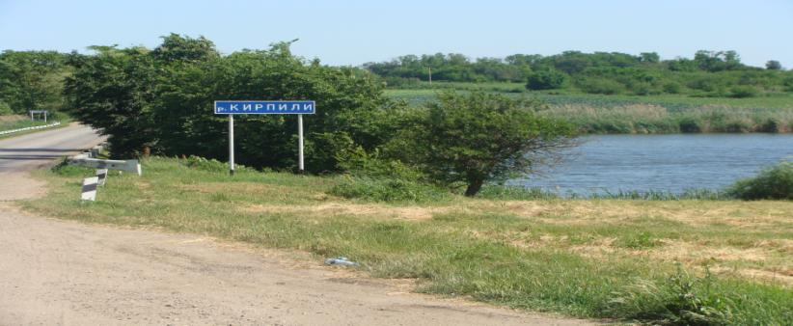
Река Кирпили входит в группу крупных рек Кубани
Река берёт начало за станицей Восточной Усть-Лабинского района, длина её 202 км, вливается в Кирпильский лиман и далее в Азовское море.

Slide 7
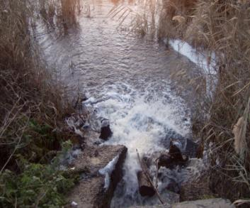
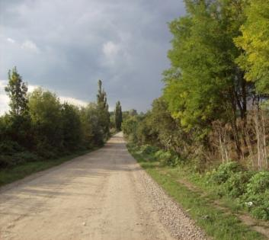
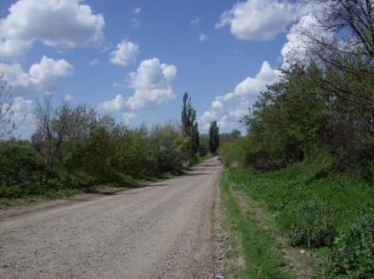
Река протекает через всю станицу
Станица расположена вдоль левого и правого берегов;
Имеет два небольших притока – приток Примин и приток Чечелев;
Ширина реки от50 метров до 150;
На территории станицы её пересекают 8 мостов – греблей;
Течёт река с востока на запад.

Slide 8
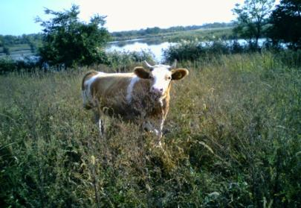
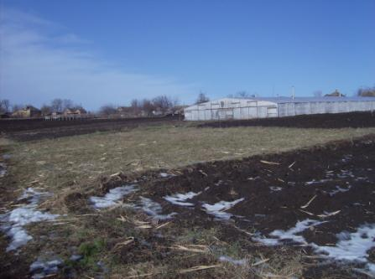
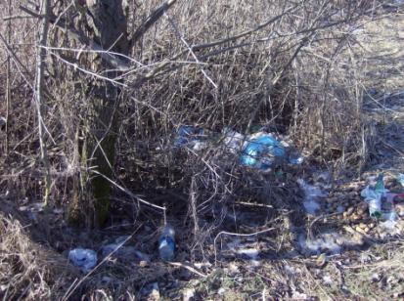
Правила охраны поверхностных вод
В водоохранных зонах запрещается:
Строительство зданий;
Стоянка и мойка машин;
Распашка огородов до уреза воды;
Хранение и применение удобрений;
Вывоз мусора
Выпас скота

Slide 9
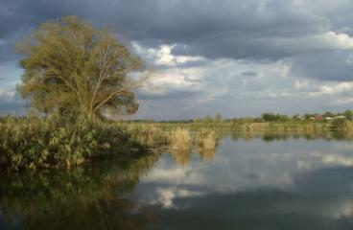
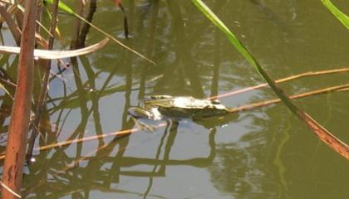
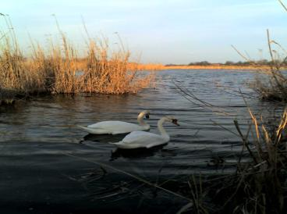
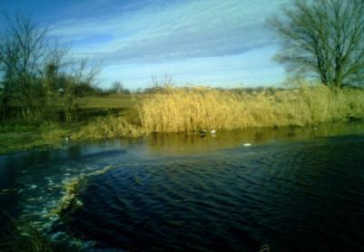
Обследование реки:
7 августа 2009 года
8 мая 2009 года

Slide 10
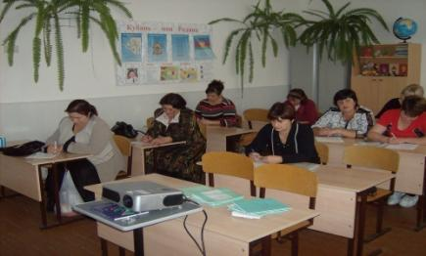
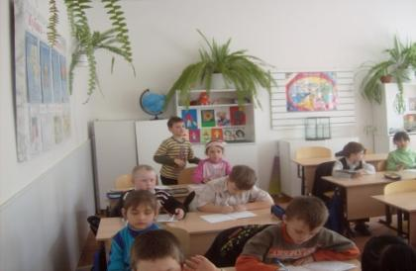
Опрос жителей станицы:
Из50 опрошенных 43 считают состояние реки «неудовлетворительное»;
Все против выброса мусора;
Взрослые считают, что за проблемы реки должны отвечать «власти»;
Школьники за то, что должны отвечать все жители станицы

Slide 11
Статья 58 Конституции России:
Каждый гражданин Российской Федерации обязан сохранять природу и окружающую среду, бережно относиться к природным богатствам.

Slide 12
Закон об охране реки Кирпили:
Граждане станицы обязаны: принимать участие в охране реки Кирпили,
соблюдать законы страны по охране природы;
личным трудом сохранять чистоту водоёма.
Учащиеся и молодёжь обязаны: расширять знания о природе, постоянно
повышать экологическую культуру , разъяснять
жителям станицы правила охраны природы.
Граждане станицы Кирпильской имеют право:
Создавать общественные объединения по охране реки Кирпили, собирать средства на благоустройство;
Обращаться с жалобами, заявлениями по вопросам охраны реки;
Ставить вопрос о привлечении к ответственности граждан за нанесение вреда экологическому состоянию реки (вывоз мусора, падали, вырубку деревьев у реки);
Каждый житель станицы несёт личную ответственность за соблюдение закона об охране реки.

Slide 13
Дерево решений:
Собственное участие в решении проблемы
Расчистка родников
Посадка деревьев и кустарников
Ликвидировать источники загрязнения
Благоустройство берегов
Распространение экологической информации
Организация свалок
Как улучшить экологическое состояние реки

Slide 14
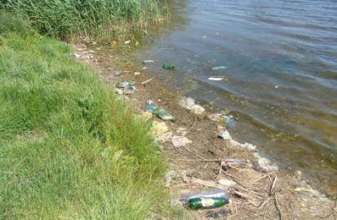
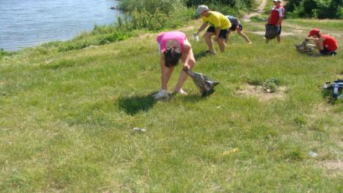
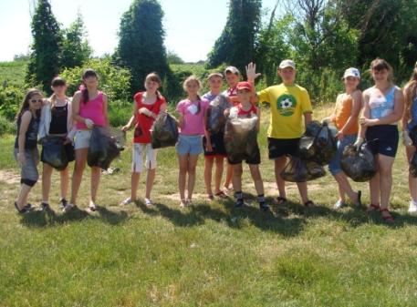
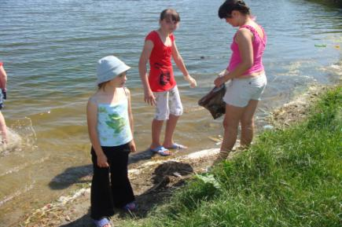
Рейд школьного «голубого патруля»:

Slide 15
Обращение к жителям станицы Кирпильской:
Уважаемые жители станицы!
Не выбрасывайте мусор в реку и на её берегах. Для этого есть специально отведённые места!
Не ловите рыбу запрещёнными способами: сетями, самоловками, электроудочками и т.д.
Сохраняйте и высаживайте деревья и кустарники на берегу реки.
Весна – время размножения речных птиц. Сохраняйте тишину, не раззоряйте гнёзд!
Река – наше богатство! Сохраните её чистой для нас!
Ваши дети.

Slide 16
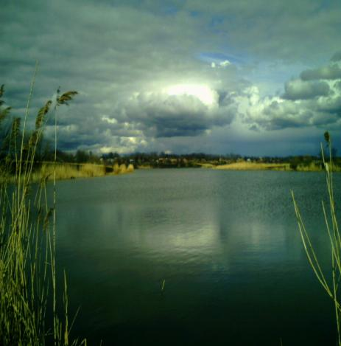

Slide 17
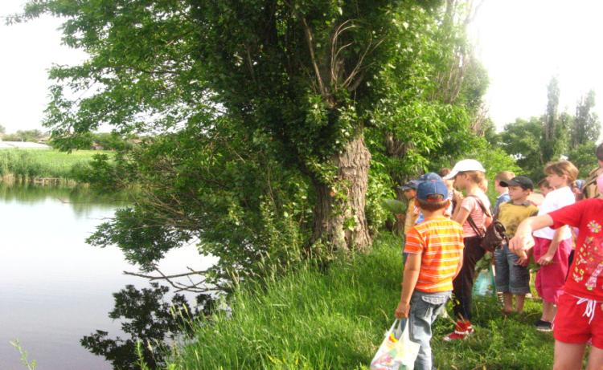
Благодарю за внимание!

